Slide 1



Chào mừng các em đến với tiết học
Tiếng Việt

Slide 2



Cùng khởi động ngày mới nhé chúng ta hãy giúp những chú chim này trả lời tốt các câu hỏi để chúng có thế tránh đi mùa đông lạnh giá nhé!
Notes:
Thiết kế bởi: Hương Thảo - tranthao121006@gmail.com

Slide 3


Chữ A đứng ở vị trí nào trong bảng chữ cái
Đầu tiên
Notes:
Thiết kế bởi: Hương Thảo - tranthao121006@gmail.com

Slide 4

Kiến tha lâu cũng đầy....
Tổ

Slide 5

Chữ A mơ ước làm ra cái gì?
cuốn sách

Slide 6

Đầu nhỏ mà có bốn chân.
Lưng đầy tên nhọn, khi cần bắn ngay.
Là con gì?
Con nhím

Slide 7

Chúc mừng các em

Slide 8


NIỀM VUI TUỔI THƠ
Bài
20
Nhím nâu kết bạn
Tiết 1 + 2

Slide 9

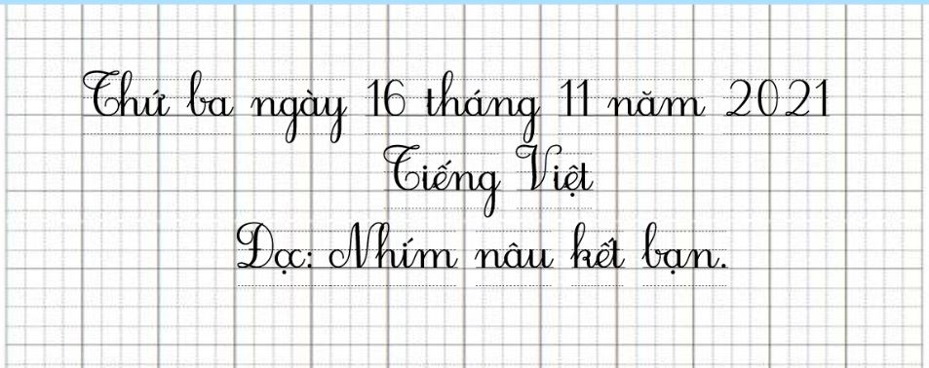

Slide 10
Yêu cầu cần đạt
Đọc đúng, rõ ràng văn bản câu chuyện.
Trả lời được các câu hỏi của bài.
Hiểu nội dung bài.

Slide 11

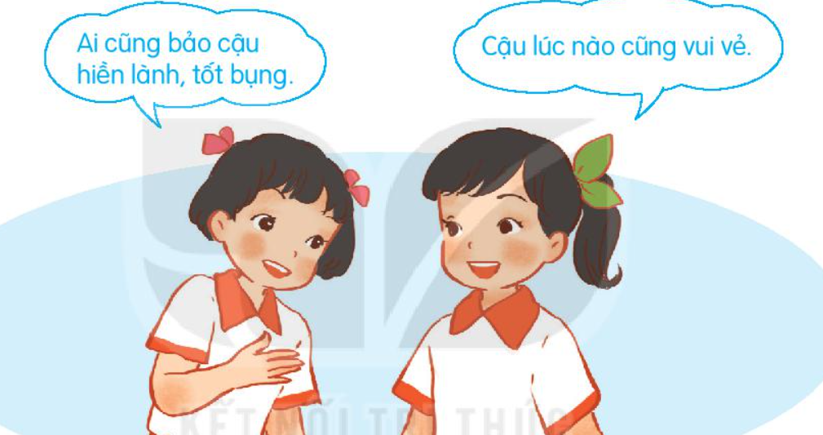
1. Hãy kể tên những đức tính tốt của bạn em.
2. Em muốn học tập đức tính nào của bạn?

Slide 12
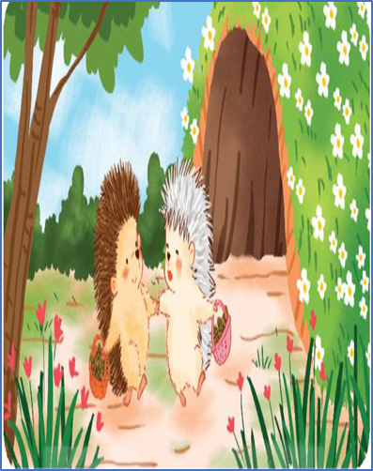
NHÍM NÂU KẾT BẠN

Slide 13

Đọc mẫu
Trong khu rừng nọ, có chú nhím nâu hiền lành, nhút nhát. Một buổi sáng, chú đang kiếm quả cây thì thấy nhím trắng chạy tới. Nhím trắng vồn vã: “Chào bạn! Rất vui được gặp bạn!”. Nhím nâu lúng túng, nói lí nhí: “Chào bạn!”, rồi nấp vào bụi cây. Chú cuộn tròn người lại mà vẫn sợ hãi.
Mùa đông đến, nhím nâu đi tìm nơi để trú ngụ. Bất chợt, mưa kéo đến.
Nhím nâu vội bước vào cái hang nhỏ. Thì ra là nhím trắng. Nhím nâu run run: “Xin lỗi, tôi không biết đây là nhà của bạn.”. Nhím trắng tươi cười: “Đừng ngại! Gặp lại bạn, tôi rất vui. Tôi ở đây một mình, buồn lắm. Bạn ở lại cùng tôi nhé!”.
“Nhím trắng tốt bụng quá. Bạn ấy nói đúng, không có bạn bè thì thật buồn.” Nghĩ thế, nhím nâu mạnh dạn hẳn lên. Chú nhận lời kết bạn với nhím trắng. Cả hai cùng thu dọn, trang trí chỗ ở cho đẹp. Chúng trải qua những ngày vui vẻ, ấm áp vì không phải sống một mình giữa mùa đông lạnh giá .
(Theo Minh Anh)

Slide 14
Luyện đọc từ khó
nhím nâu
hiền lành
lúng túng
lí nhí
vồn vã
sợ hãi
xin lỗi
buồn lắm

Slide 15
1
Trong khu rừng nọ, có chú nhím nâu hiền lành, nhút nhát. Một buổi sáng, chú đang kiếm quả cây thì thấy nhím trắng chạy tới. Nhím trắng vồn vã: “Chào bạn! Rất vui được gặp bạn!”. Nhím nâu lúng túng, nói lí nhí: “Chào bạn!”, rồi nấp vào bụi cây. Chú cuộn tròn người lại mà vẫn sợ hãi.
2
Mùa đông đến, nhím nâu đi tìm nơi để trú ngụ. Bất chợt, mưa kéo đến.
Nhím nâu vội bước vào cái hang nhỏ. Thì ra là nhím trắng. Nhím nâu run run: “Xin lỗi, tôi không biết đây là nhà của bạn.”. Nhím trắng tươi cười: “Đừng ngại! Gặp lại bạn, tôi rất vui. Tôi ở đây một mình, buồn lắm. Bạn ở lại cùng tôi nhé!”.
3
“Nhím trắng tốt bụng quá. Bạn ấy nói đúng, không có bạn bè thì thật buồn.” Nghĩ thế, nhím nâu mạnh dạn hẳn lên. Chú nhận lời kết bạn với nhím trắng. Cả hai cùng thu dọn, trang trí chỗ ở cho đẹp. Chúng trải qua những ngày vui vẻ, ấm áp vì không phải sống một mình giữa mùa đông lạnh giá.
(Theo Minh Anh)

Slide 16
Đọc đoạn 1
Trong khu rừng nọ, có chú nhím nâu hiền lành, nhút nhát. Một buổi sáng, chú đang kiếm quả cây thì thấy nhím trắng chạy tới. Nhím trắng vồn vã: “Chào bạn! Rất vui được gặp bạn!”. Nhím nâu lúng túng, nói lí nhí: “Chào bạn!”, rồi nấp vào bụi cây. Chú cuộn tròn người lại mà vẫn sợ hãi.
Niềm nở, nhiệt tình khi trò chuyện với người khác.
vồn vã
Một buổi sáng, chú đang kiếm quả cây thì thấy nhím trắng chạy tới.

Slide 17
Đọc đoạn 2
Mùa đông đến, nhím nâu đi tìm nơi để trú ngụ. Bất chợt, mưa kéo đến. Nhím nâu vội bước vào cái hang nhỏ. Thì ra là nhím trắng. Nhím nâu run run: “Xin lỗi, tôi không biết đây là nhà của bạn.”. Nhím trắng tươi cười: “Đừng ngại! Gặp lại bạn, tôi rất vui. Tôi ở đây một mình, buồn lắm. Bạn ở lại cùng tôi nhé!”.
Sinh sống tạm ở một nơi nào đó.
trú ngụ

Slide 18
Đọc đoạn 3
“Nhím trắng tốt bụng quá. Bạn ấy nói đúng, không có bạn bè thì thật buồn.” Nghĩ thế, nhím nâu mạnh dạn hẳn lên. Chú nhận lời kết bạn với nhím trắng. Cả hai cùng thu dọn, trang trí chỗ ở cho đẹp. Chúng trải qua những ngày vui vẻ, ấm áp vì không phải sống một mình giữa mùa đông giá lạnh.
Chúng trải qua những ngày vui vẻ, ấm áp vì không phải sống một mình giữa mùa đông lạnh giá .

Slide 19
Đọc theo nhóm 3
1
Trong khu rừng nọ, có chú nhím nâu hiền lành, nhút nhát. Một buổi sáng, chú đang kiếm quả cây thì thấy nhím trắng chạy tới. Nhím trắng vồn vã: “Chào bạn! Rất vui được gặp bạn!”. Nhím nâu lúng túng, nói lí nhí: “Chào bạn!”, rồi nấp vào bụi cây. Chú cuộn tròn người lại mà vẫn sợ hãi.
2
Mùa đông đến, nhím nâu đi tìm nơi để trú ngụ. Bất chợt, mưa kéo đến.
Nhím nâu vội bước vào cái hang nhỏ. Thì ra là nhím trắng. Nhím nâu run run: “Xin lỗi, tôi không biết đây là nhà của bạn.”. Nhím trắng tươi cười: “Đừng ngại! Gặp lại bạn, tôi rất vui. Tôi ở đây một mình, buồn lắm. Bạn ở lại cùng tôi nhé!”.
3
“Nhím trắng tốt bụng quá. Bạn ấy nói đúng, không có bạn bè thì thật buồn.” Nghĩ thế, nhím nâu mạnh dạn hẳn lên. Chú nhận lời kết bạn với nhím trắng. Cả hai cùng thu dọn, trang trí chỗ ở cho đẹp. Chúng trải qua những ngày vui vẻ, ấm áp vì không phải sống một mình giữa mùa đông giá lạnh.
(Theo Minh Anh)

Slide 20
Đọc toàn bài
Trong khu rừng nọ, có chú nhím nâu hiền lành, nhút nhát. Một buổi sáng, chú đang kiếm quả cây thì thấy nhím trắng chạy tới. Nhím trắng vồn vã: “Chào bạn! Rất vui được gặp bạn!”. Nhím nâu lúng túng, nói lí nhí: “Chào bạn!”, rồi nấp vào bụi cây. Chú cuộn tròn người lại mà vẫn sợ hãi.
Mùa đông đến, nhím nâu đi tìm nơi để trú ngụ. Bất chợt, mưa kéo đến.
Nhím nâu vội bước vào cái hang nhỏ. Thì ra là nhím trắng. Nhím nâu run run: “Xin lỗi, tôi không biết đây là nhà của bạn.”. Nhím trắng tươi cười: “Đừng ngại! Gặp lại bạn, tôi rất vui. Tôi ở đây một mình, buồn lắm. Bạn ở lại cùng tôi nhé!”.
“Nhím trắng tốt bụng quá. Bạn ấy nói đúng, không có bạn bè thì thật buồn.” Nghĩ thế, nhím nâu mạnh dạn hẳn lên. Chú nhận lời kết bạn với nhím trắng. Cả hai cùng thu dọn, trang trí chỗ ở cho đẹp. Chúng trải qua những ngày vui vẻ, ấm áp vì không phải sống một mình giữa mùa đông lạnh giá
(Theo Minh Anh)

Slide 21

Tiết 2
TÌM HIỂU BÀI
Notes:
Bài giảng thiết kế bởi: Hương Thảo - tranthao121004@gmail.com

Slide 22
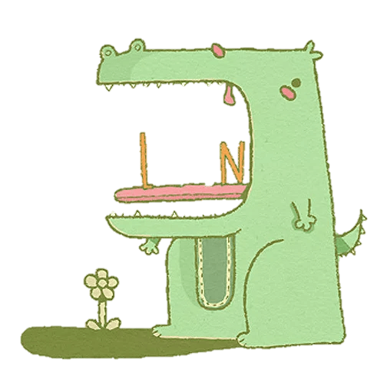
1. Chi tiết nào cho thấy nhím nâu rất nhút nhát?
Nhím nâu lúng túng, nói lí nhí, nấp vào bụi cây, cuộn tròn người, sợ hãi, run run.
2. Kể về những lần nhím trắng và nhím nâu gặp nhau.
Trả lời câu hỏi
Lần 1: Nhím trắng và nhím nâu gặp nhau vào buổi sáng, khi nhím nâu đang đi kiếm quả cây.
Lần 2: Nhím trắng và nhím nâu gặp nhau khi nhím nâu tránh mưa đúng vào nhà nhím trắng.

Slide 23
3. Theo em, vì sao nhím nâu nhận lời kết bạn cùng nhím trắng?
Vì nhím nâu thấy nhím trắng tốt bụng, thân thiện; nhím nâu đã nhận ra không có bạn thì rất buồn.
4. Nhờ đâu nhím trắng và nhím nâu có những ngày mùa đông vui vẻ, ấm áp?
Trả lời câu hỏi
Vì nhím trắng và nhím nâu không phải sống một mình
giữa mùa đông lạnh giá.

Slide 24
Luyện đọc lại
Trong khu rừng nọ, có chú nhím nâu hiền lành, nhút nhát. Một buổi sáng, chú đang kiếm quả cây thì thấy nhím trắng chạy tới. Nhím trắng vồn vã: “Chào bạn! Rất vui được gặp bạn!”. Nhím nâu lúng túng, nói lí nhí: “Chào bạn!”, rồi nấp vào bụi cây. Chú cuộn tròn người lại mà vẫn sợ hãi.
Mùa đông đến, nhím nâu đi tìm nơi để trú ngụ. Bất chợt, mưa kéo đến.
Nhím nâu vội bước vào cái hang nhỏ. Thì ra là nhím trắng. Nhím nâu run run: “Xin lỗi, tôi không biết đây là nhà của bạn.”. Nhím trắng tươi cười: “Đừng ngại! Gặp lại bạn, tôi rất vui. Tôi ở đây một mình, buồn lắm. Bạn ở lại cùng tôi nhé!”.
“Nhím trắng tốt bụng quá. Bạn ấy nói đúng, không có bạn bè thì thật buồn.” Nghĩ thế, nhím nâu mạnh dạn hẳn lên. Chú nhận lời kết bạn với nhím trắng. Cả hai cùng thu dọn, trang trí chỗ ở cho đẹp. Chúng trải qua những ngày vui vẻ, ấm áp vì không phải sống một mình giữa mùa đông lạnh giá.
(Theo Minh Anh)

Slide 25
Luyện tập theo văn bản đọc

Slide 26
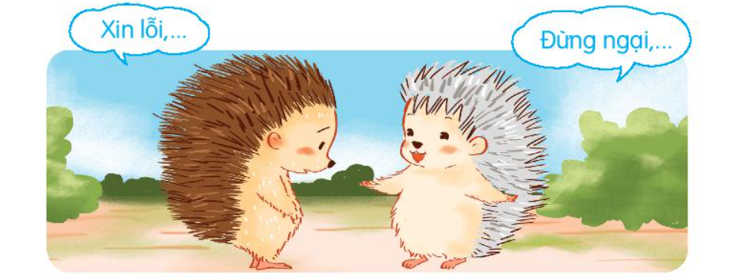
1. Đóng vai nhím trắng, nhím nâu trong lần gặp lại
để nói tiếp các câu?
Nhím trắng: Xin lỗi, tớ không biết đây là nhà của bạn
Nhím nâu: Đứng ngại, gặp lại bạn tôi thấy rất vui!

Slide 27
2. Đóng vai Bình và An để nói và đáp lời xin lỗi trong tình huống: Bình vô tình va vào An, làm An ngã.
Bình: Xin lỗi cậu có sao không?
An: Tớ không sao, lần sau cậu chú ý hơn nha!

Slide 28
Yêu cầu cần đạt
Đọc đúng, rõ ràng văn bản câu chuyện.
Trả lời được các câu hỏi của bài.
Hiểu nội dung bài.

Slide 29



CỦNG CỐ BÀI HỌC

